Slide 1
ZODB – obiektowa baza danych w Pythonie
Opis środowiska, aspekt obiektowy, metody, operacje crud

Slide 2
Czym jest ZODB - Zope Object Database?
ZODB to obiektowa baza danych napisana w Pythonie.
Przechowuje dane w postaci obiektów Pythona bez potrzeby mapowania do tabel (brak ORM).
Używana głównie z aplikacjami opartymi o Zope, ale może działać niezależnie.
Transparentne zarządzanie wersjami, transakcjami i zapisem danych.

Slide 3
Obiektowy charakter ZODB
Obiekty zapisywane są bezpośrednio do bazy - z zachowaniem stanu i struktury.
Dziedziczenie, enkapsulacja, polimorfizm – jak w klasycznej OOP.
Nie ma potrzeby mapowania klas na tabele (ORM).
Działa z dowolnymi klasami Pythonowymi dziedziczącymi po Persistent.

Slide 4
ZODB vs Relacyjne bazy danych
Cecha | ZODB | Relacyjne bazy danych
Model danych | Obiektowy | Tabelaryczny
Mapowanie danych | Niepotrzebne | Wymaga ORM
Typy danych | Klasy Python | Typy SQL
Język zapytań | Python | SQL

Slide 5
Metody obiektowe w ZODB
Tak – obiekty przechowywane w ZODB mogą mieć własne metody
Logika biznesowa może być bezpośrednio w klasie
Przykład:
Class Product(Persistent): def _init_(self, name, price): self.name = name self.price = price def discount(self, percent): return self.price * (1 – percent / 100)

Slide 6

CRUD w ZODB
C – Create: Tworzenie obiektu i zapis do bazy
R – Read: Odczyt danych przez referencje
U – Update: Modyfikacja atrybutów obiektu
D – Delete: Usunięcie obiektu z kolekcji głównej

Slide 7
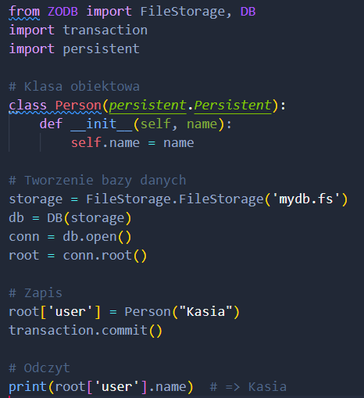
Praktyczny przykład – zapis i odczyt

Slide 8
Zalety i ograniczenia
Zalety
ograniczenia
Łatwość integracji z Pythonem
Brak potrzeby ORM
Obsługa transakcji i wersjonowania
Brak języka zapytań (SQL)
Trudniejsza analiza danych ad-hoc
Nieoptymalna przy bardzo dużych zbiorach (brak indeksów jak w SQL)

Slide 9
Zastosowania ZODB
Aplikacje serwerowe w Pythonie (np. Zope, Plone)
Systemy CMS (Plone)
Prototypowanie aplikacji z intensywną logiką obiektową
Aplikacje lokalne przechowujące dane bezpośrednio jako obiekty

Slide 10
Alternatywy dla ZODB
Narzędzie | Typ | Zalety | Przykłady użycia
SQLite | Relacyjna | Lekka, SQL | Aplikacje mobilne, testy
MongoDB | Dokumentowa | Skalowalność, JSON-like | Web, IoT, analityka
TinyDB | NoSQL | JSON w pliku, prostota | Małe skrypty
ZODB | Obiektowa | Bez ORM, pełny Python | Obiektowe aplikacje

Slide 11
Podsumowanie – dlaczego warto poznać ZODB?
Naturalne dla programistów Pythona
Eliminacja potrzeby ORM
Idealna dla małych i średnich aplikacji z rozbudowaną logiką obiektową
Prosty zapis, transakcje i wersjonowanie

